Slide 1
8
0
1
2
前端调试技巧分享
分享人：文 丰

Slide 2

1
vconsole
2
chrome inspect
目录
3
Wechat X5
4
tbs_studio
5
weinre

Slide 3
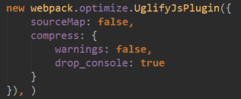
vconsole
vconsole一个轻量、可拓展、针对手机网页的前端开发者调试面板。
查看console日志
查看网络请求
手动执行js插件
自定义插件
使用方法：
npm install vconsole
在页面中引入vconsole
var VConsole = require('vconsole');
var vconsole = new VConsole();
注意：webpack uglifyJSPlugin 插件 有个选项drop_console，true会将log信息移除。

Slide 4
chrome inspect
chrome://inspect/#devices
条件：
电脑能够访问google（https://chrome-devtools-frontend.appspot.com/）
手机开启调试
电脑能够访问手机

Slide 5
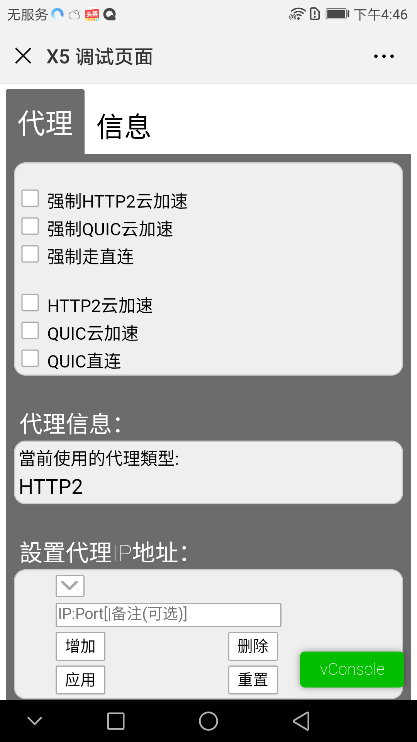
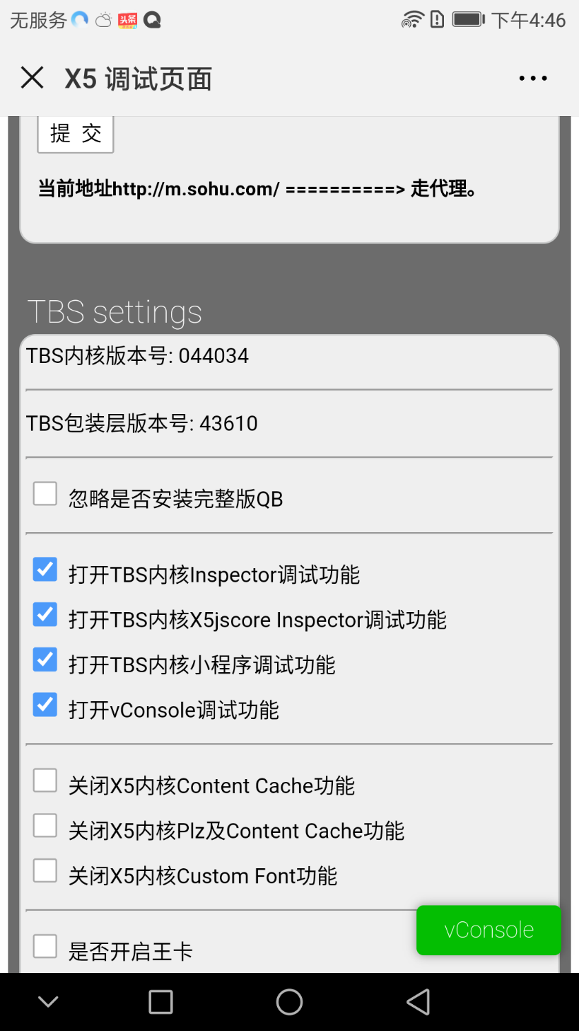
Wechat X5
微信打开
http://debugx5.qq.com

Slide 6
Weinre(WebInspect Remote)
一款基于Web Inspector(Webkit)的远程调试工具，借助于网络，可以在PC上直接调试运行在移动设备上的远程页面
安装与使用：
需要java环境
npm install –g weinre
weinre --boundHost [hostname | ip address |-all-] --httpPort [port] //启动weinre
页面中引入<script src="http://10.12.141.90:8080/target/target-script-min.js#anonymous"></script>
访问 http://10.12.141.90:8080/client/#anonymous
IOS和Android都可以
MIHTOOL（）

Slide 7
tbs_studio
TBS Studio是面向基于TBS的Web开发者和移动应用开发商（包括微信、手Q，三方App等）打造的开发服务整体解决方案，以提升广大开发者在真机环境下的开发效率，并帮助开发者分析和优化网页的设计，主要功能有网页Inspector调试，网页性能分析等。
1）自动检测手机与PC的连接； 2）自动检测网页是否可进行Inspect调试； 3）自动引导开发者打开Inspector调试开关； 4）一键开启Inspector调试，无需打开浏览器输入URL，方便快捷； 5）扩展X5内核独有Inspect选项，方便页面分析和优化； 6）真机远程Inspector调试。
PC环境: 当前支持Windows和mac操作系统。 手机环境：Android 4.4+，机型包括华为，小米，三星等主流机型。 调试宿主App（需要接入x5内核）：微信、手Q、QQ音乐、QZone、京东等

Slide 8
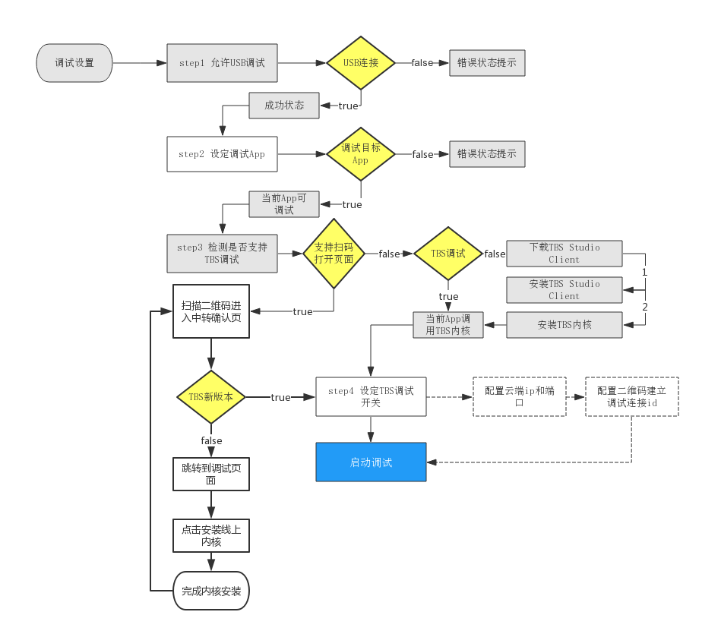
tbs_studio

